Slide 1
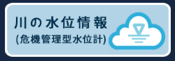
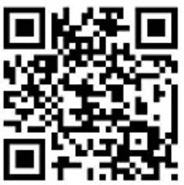
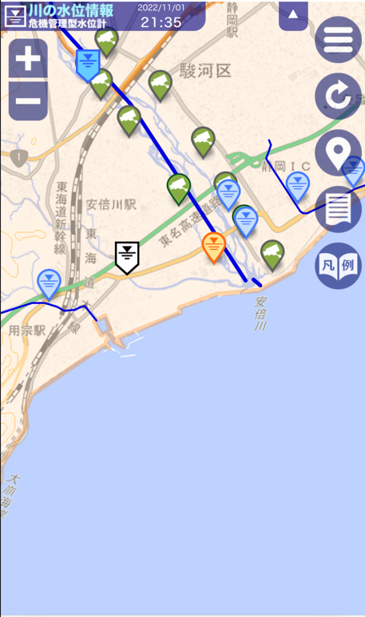
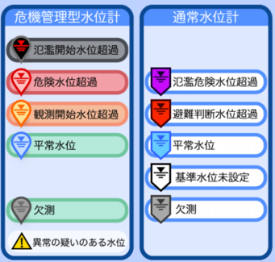
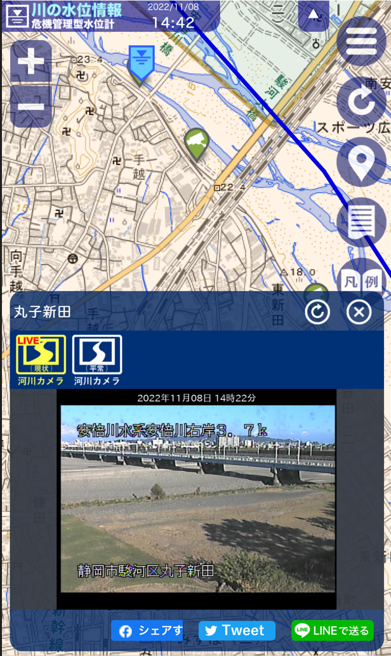
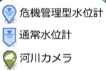
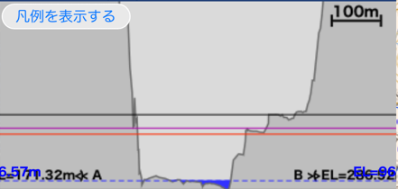
近年、国や県では水位計をもっと多くの箇所に設置する取り組みが行われています。その水位計の水位は「川の水位情報」というサイトでみることができます。
https://k.river.go.jp/
①危機管理型水位計、通常水位計、河川カメラの位置を同一画面で確認できます。
②リアルタイムの河川水位に対応して表示の色が変化し、危険度がわかります。
③河川カメラのアイコンを選択することで河川の状況が簡単にみられます。
氾濫危険水位
避難判断水位
Notes:
【説明・発問例】
・また、近年は水位計をもっと多くの箇所に設置する取り組みを、国や県が行っています。その水位計の水位は、「川の水位情報」というサイトでみることができます。
・川の防災情報（素材03参照）や、サイポスレーダー（素材04参照）で掲載されていなかった箇所の水位も、順次見られるようになっています。
・新しい取り組みなので水位計の設置箇所はまだ限られていますが、自分の家の近くの水位計があるか、確認してみましょう。

